Slide 1
Exkurs Elektrotechnik
Ohmsches Gesetz

Slide 2
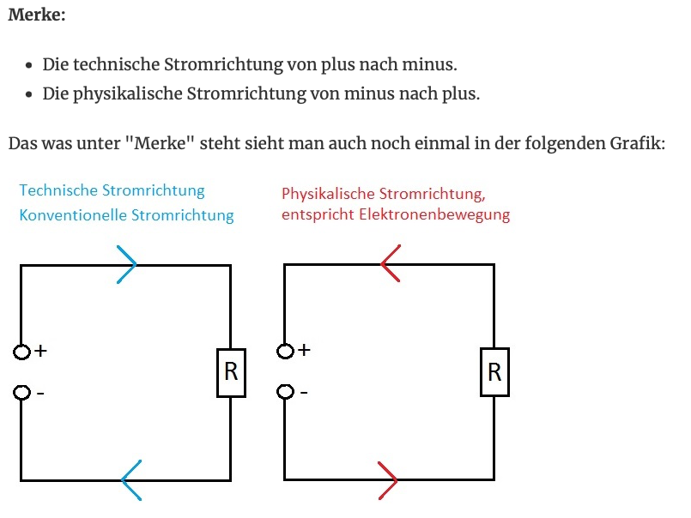
Wir verwenden die konventionelle, technische Stromrichtung von plus nach minus

Slide 3
Analogie Stromkreis - Wasserkreislauf
Spannung ➔ Potential, Wasserdruck
Strom ➔ Fließgeschwindigkeit, Liter pro Zeit
Widerstand/Verbraucher ➔ Leitungsdicke bzw. Wasserrad
Wert | Symbol | Einheit
Spannung | U | Volt (V)
Strom | I | Ampere (A)
Widerstand | R | Ohm Ω

Slide 4

Interaktive Fragen während des Kurses auf Handy oder PC beantworten:
Um mitzumachen: pollev.com
Eingeben: PETERB635
Optional einen Namen angeben (Spitzname oder Klarname)
Oder diesen QR-Code verwenden

Slide 5
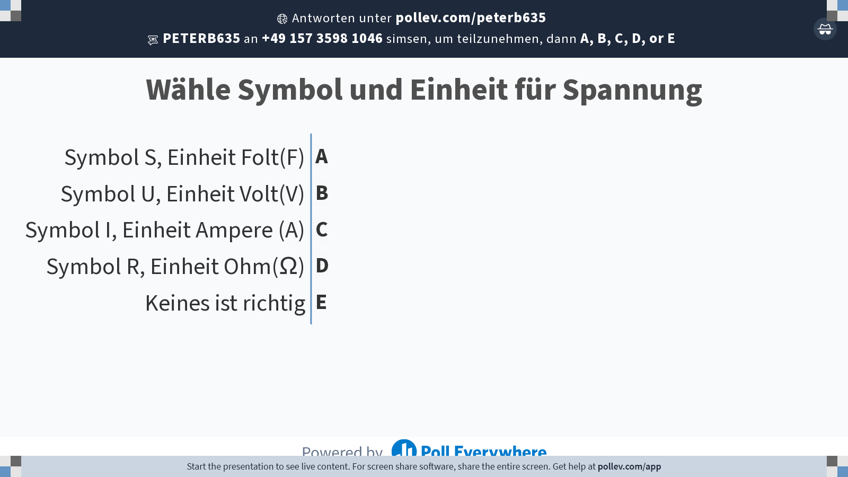
Notes:
Do not modify the notes in this section to avoid tampering with the Poll Everywhere activity. More info at polleverywhere.com/support Wähle Symbol und Einheit für Spannung
https://www.polleverywhere.com/multiple_choice_polls/UpnIuD2UbeEj5i773AuQ0?state=opened&flow=Default&onscreen=persist

Slide 6
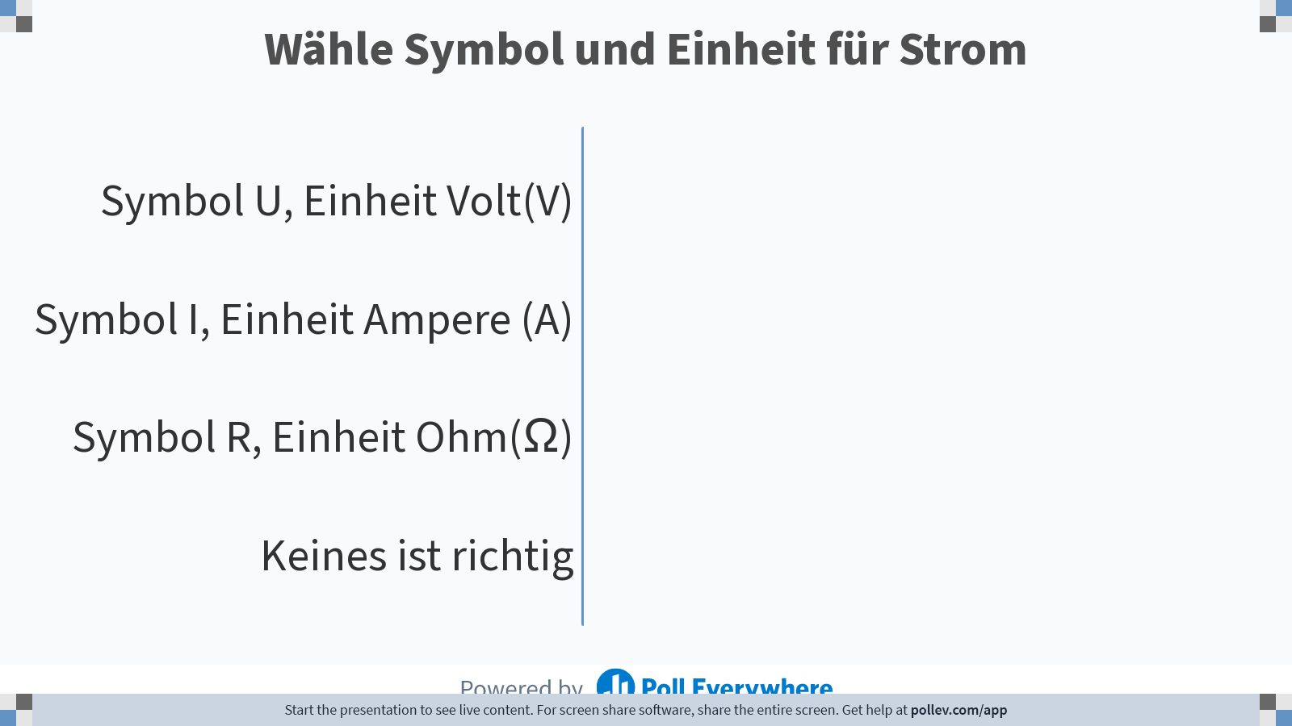
Notes:
Do not modify the notes in this section to avoid tampering with the Poll Everywhere activity. More info at polleverywhere.com/support Wähle Symbol und Einheit für Strom
https://www.polleverywhere.com/multiple_choice_polls/pYh1YFUFBnWqPdUTOwwyD

Slide 7
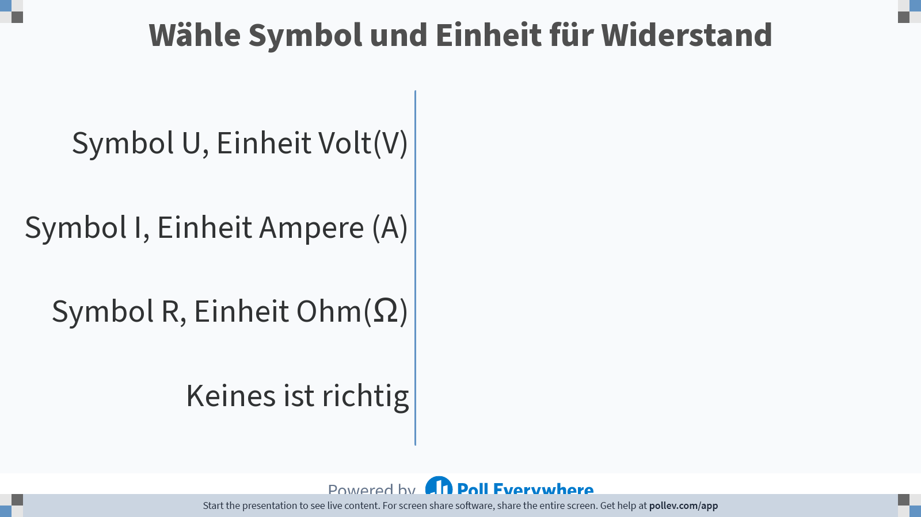
Notes:
Do not modify the notes in this section to avoid tampering with the Poll Everywhere activity. More info at polleverywhere.com/support Wähle Symbol und Einheit für Widerstand
https://www.polleverywhere.com/multiple_choice_polls/WXW433gzuenwj3jlqSnaJ

Slide 8
Ohmsches Gesetz
Andere Formulierungen für das Ohmsche Gesetz:
U = I∙R

Slide 9
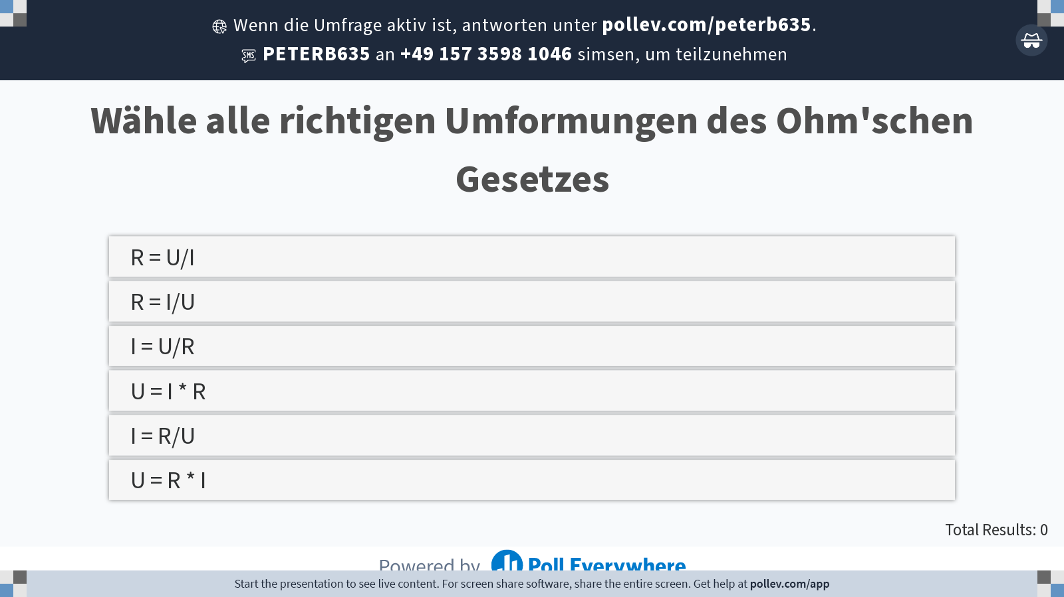
Notes:
Do not modify the notes in this section to avoid tampering with the Poll Everywhere activity. More info at polleverywhere.com/support Wähle alle richtigen Umformungen des Ohm'schen Gesetzes
https://www.polleverywhere.com/multiple_choice_polls/LcaC7rJcn1wda6zmC8G9d?display_state=instructions&activity_state=opened&state=opened&flow=Instructor&onscreen=persist

Slide 10
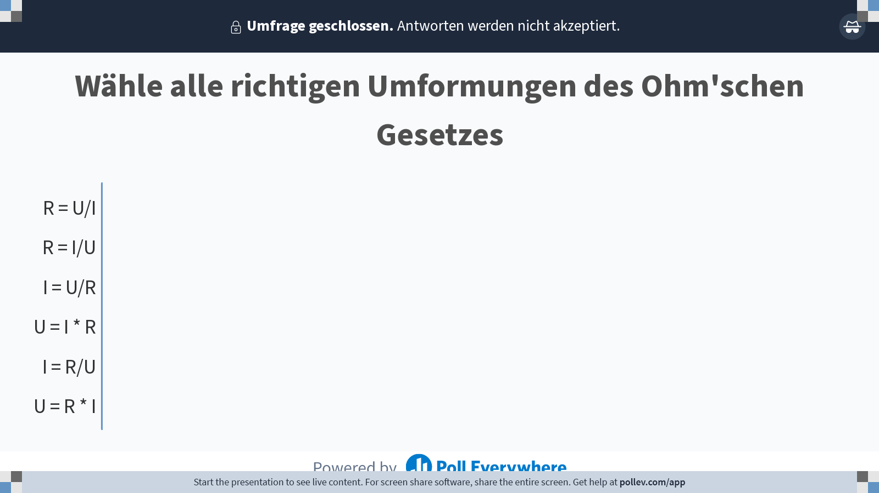
Notes:
Do not modify the notes in this section to avoid tampering with the Poll Everywhere activity. More info at polleverywhere.com/support Wähle alle richtigen Umformungen des Ohm'schen Gesetzes
https://www.polleverywhere.com/multiple_choice_polls/LcaC7rJcn1wda6zmC8G9d?display_state=chart&activity_state=closed&state=closed&flow=Instructor&onscreen=persist

Slide 11

Notes:
Do not modify the notes in this section to avoid tampering with the Poll Everywhere activity. More info at polleverywhere.com/support Wähle alle richtigen Umformungen des Ohm'schen Gesetzes
https://www.polleverywhere.com/multiple_choice_polls/LcaC7rJcn1wda6zmC8G9d?display_state=chart&activity_state=closed&display=correctness&state=closed&flow=Instructor&onscreen=persist

Slide 12
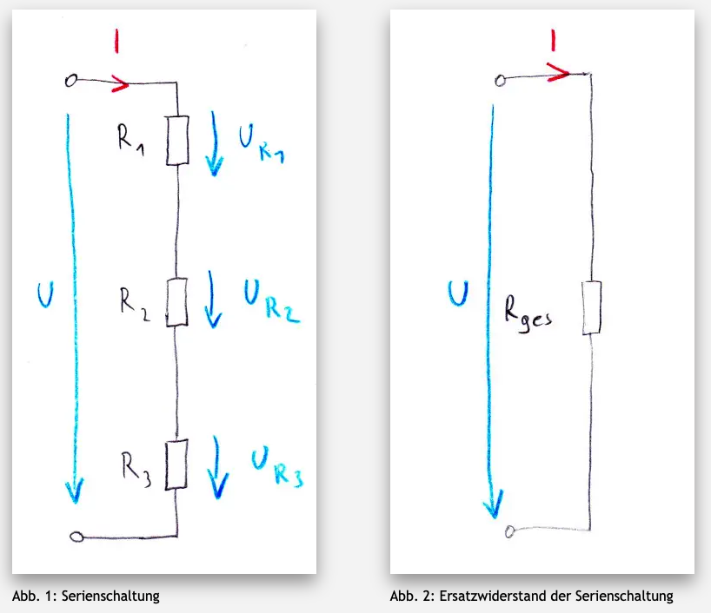

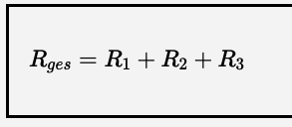
Serienschaltung / Reihenschaltung https://youtu.be/47Z51oV4Cg4
15 mA
15 mA
100 Ω
9 V = 1,5 V + 3 V + 4,5 V
600 Ω
9 V
200 Ω
9 V
600 Ω = 100Ω + 200Ω + 300Ω
300 Ω
Notes:
Gutes Video zu den Kirchhoffschen Regeln https://youtu.be/47Z51oV4Cg4

Slide 13
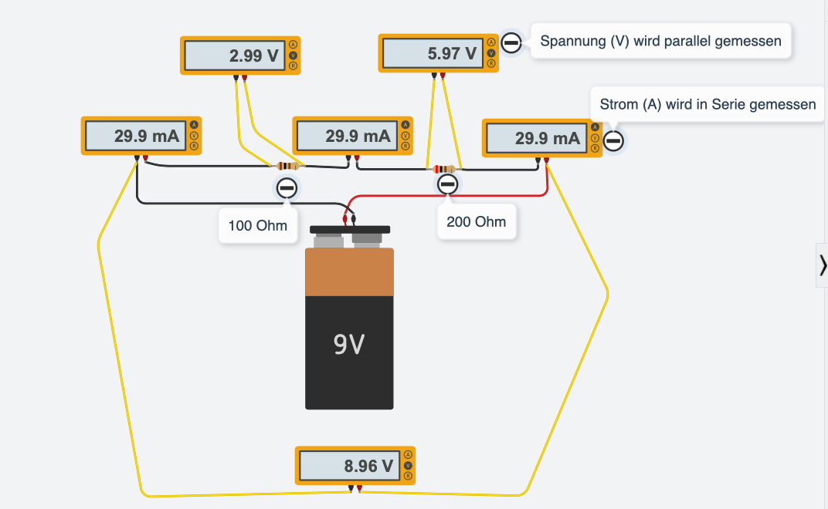

Slide 14
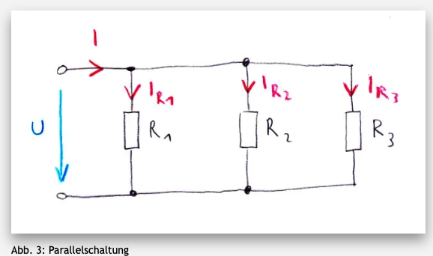

Parallelschaltung
Bei einer Parallelschaltung liegt jeder Widerstand an der selben Spannung U.
165 mA
90 mA
45 mA
30 mA
9 V
100 Ω
200 Ω
300 Ω
165mA = 90mA + 45mA + 30mA

Slide 15
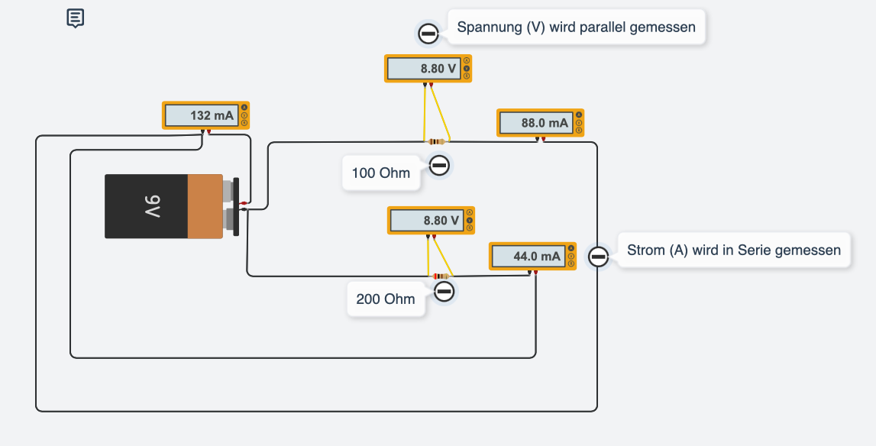

Slide 16
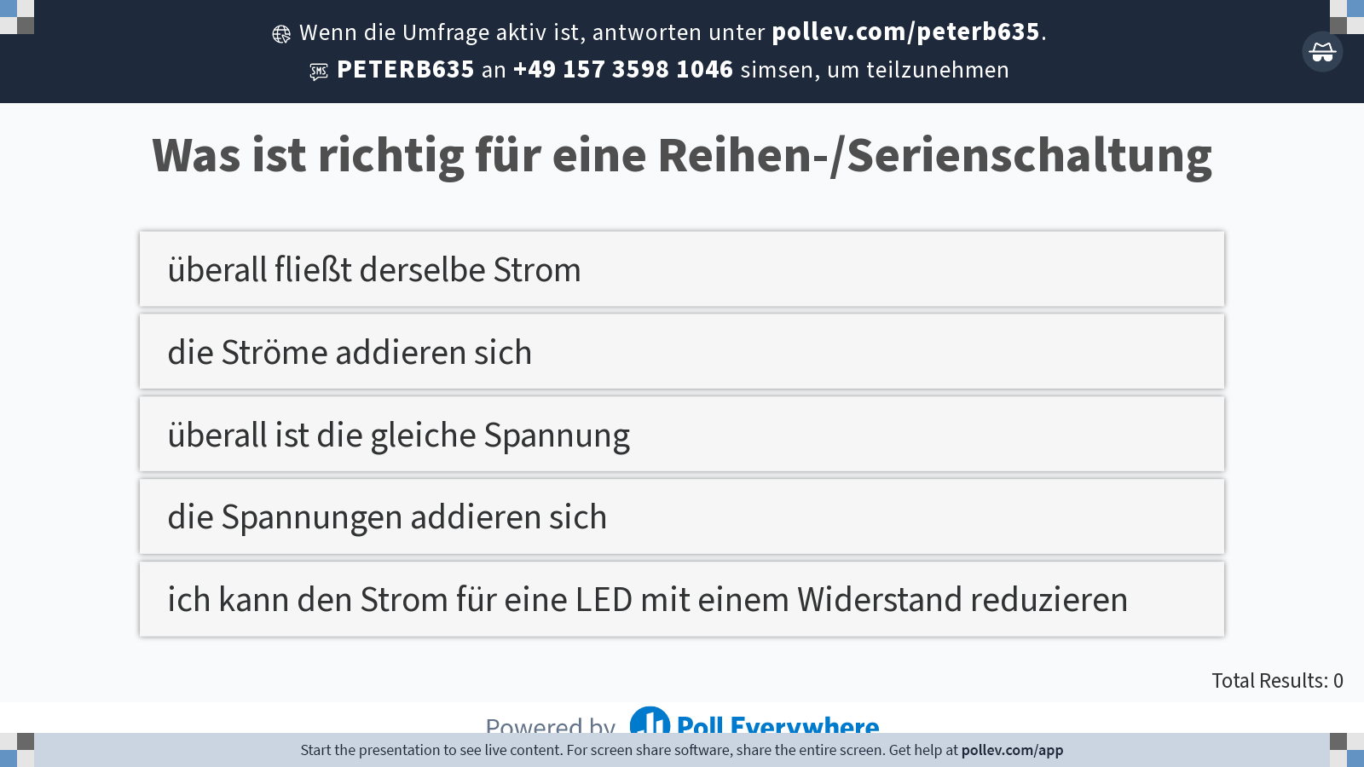
Notes:
Do not modify the notes in this section to avoid tampering with the Poll Everywhere activity. More info at polleverywhere.com/support Was ist richtig für eine Reihen-/Serienschaltung
https://www.polleverywhere.com/multiple_choice_polls/oZnfrbULL5E8Lw0SodApT?display_state=instructions&activity_state=opened&state=opened&flow=Instructor&onscreen=persist

Slide 17
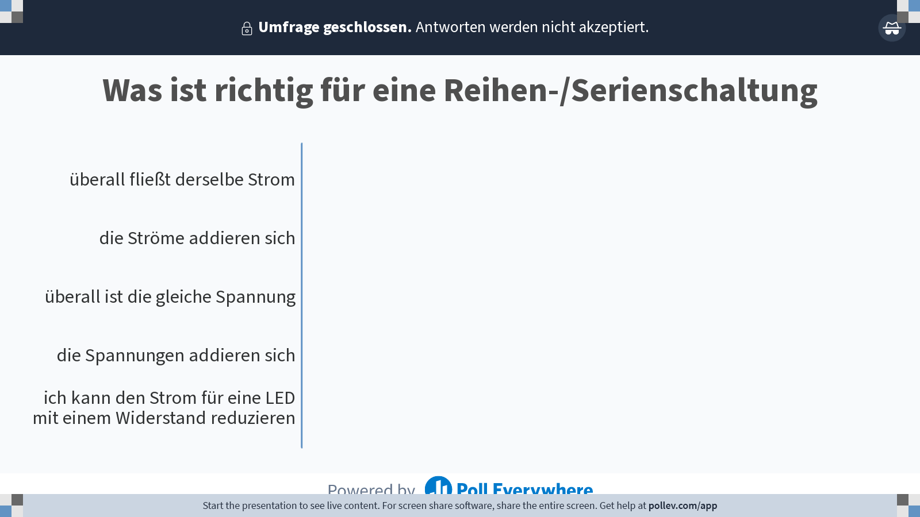
Notes:
Do not modify the notes in this section to avoid tampering with the Poll Everywhere activity. More info at polleverywhere.com/support Was ist richtig für eine Reihen-/Serienschaltung
https://www.polleverywhere.com/multiple_choice_polls/oZnfrbULL5E8Lw0SodApT?display_state=chart&activity_state=closed&state=closed&flow=Instructor&onscreen=persist

Slide 18

Notes:
Do not modify the notes in this section to avoid tampering with the Poll Everywhere activity. More info at polleverywhere.com/support Was ist richtig für eine Reihen-/Serienschaltung
https://www.polleverywhere.com/multiple_choice_polls/oZnfrbULL5E8Lw0SodApT?display_state=chart&activity_state=closed&display=correctness&state=closed&flow=Instructor&onscreen=persist

Slide 19
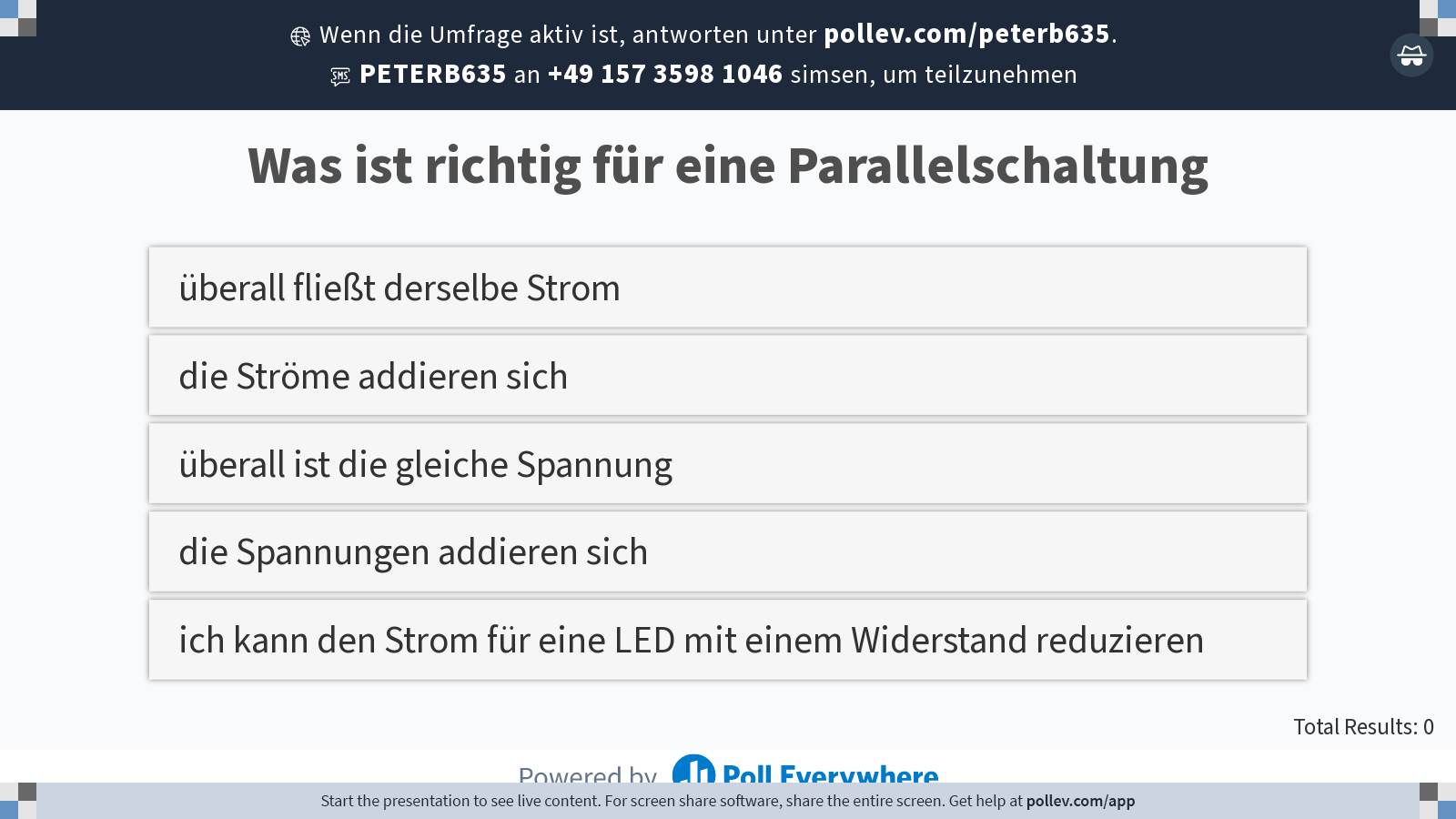
Notes:
Do not modify the notes in this section to avoid tampering with the Poll Everywhere activity. More info at polleverywhere.com/support Was ist richtig für eine Parallelschaltung
https://www.polleverywhere.com/multiple_choice_polls/amrDGSMobITZH2f0g2p92?display_state=instructions&activity_state=opened&state=opened&flow=Instructor&onscreen=persist

Slide 20
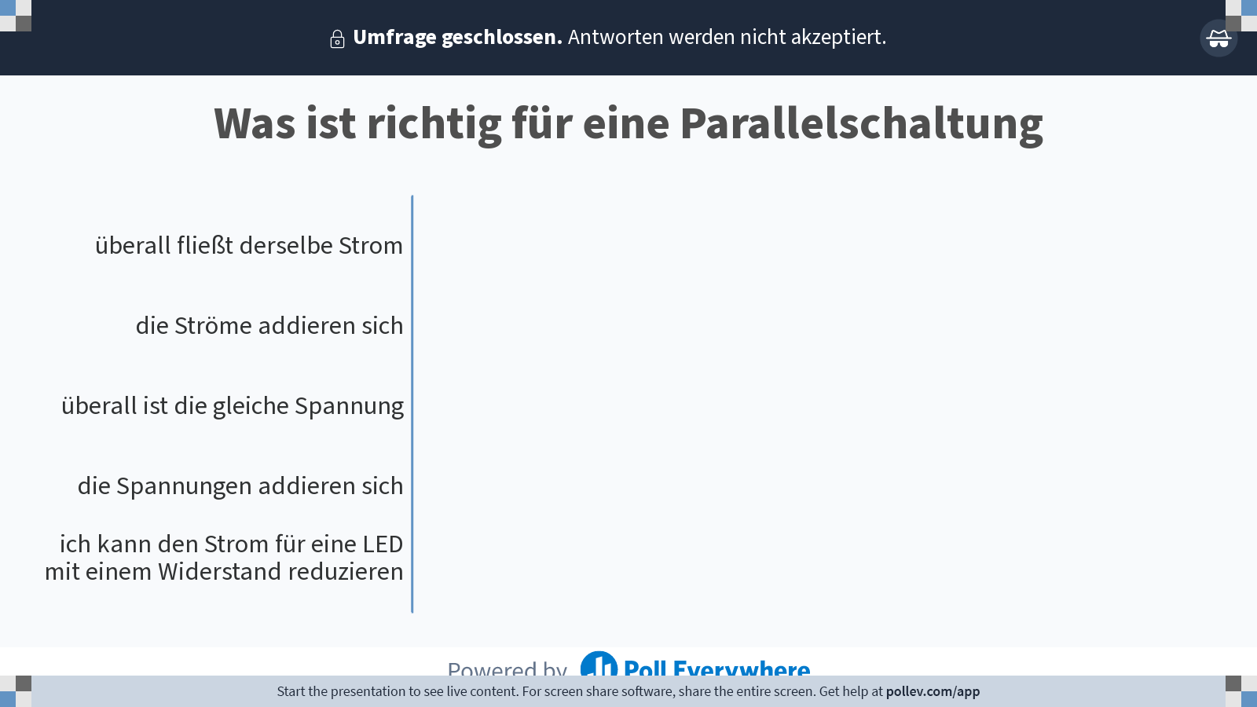
Notes:
Do not modify the notes in this section to avoid tampering with the Poll Everywhere activity. More info at polleverywhere.com/support Was ist richtig für eine Parallelschaltung
https://www.polleverywhere.com/multiple_choice_polls/amrDGSMobITZH2f0g2p92?display_state=chart&activity_state=closed&state=closed&flow=Instructor&onscreen=persist

Slide 21

Notes:
Do not modify the notes in this section to avoid tampering with the Poll Everywhere activity. More info at polleverywhere.com/support Was ist richtig für eine Parallelschaltung
https://www.polleverywhere.com/multiple_choice_polls/amrDGSMobITZH2f0g2p92?display_state=chart&activity_state=closed&display=correctness&state=closed&flow=Instructor&onscreen=persist

Slide 22
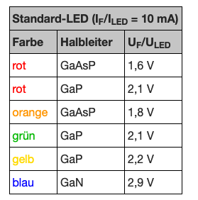
Widerstand für LED berechnen
https://leds-and-more.de/Widerstandsrechner
Stromquelle Arduino: Spannung 5 V
LED: Durchlassspannung - maximal 2,1 V
Gewünschter Strom: 10 mA
Zu vernichtende Differenz am Widerstand : 2,9 V
(Serienschaltung: U = U1 + U2)
R = U/I
R1 = 2,9 V / 10 mA = 2,9V / 0,01A = 290 Ohm

Slide 23
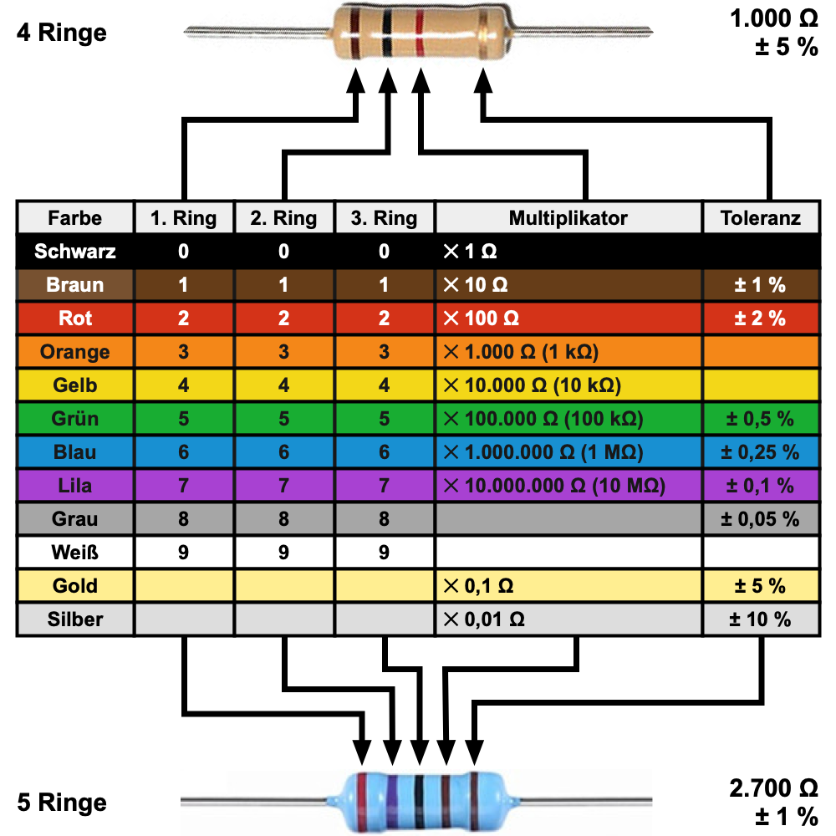

Slide 24
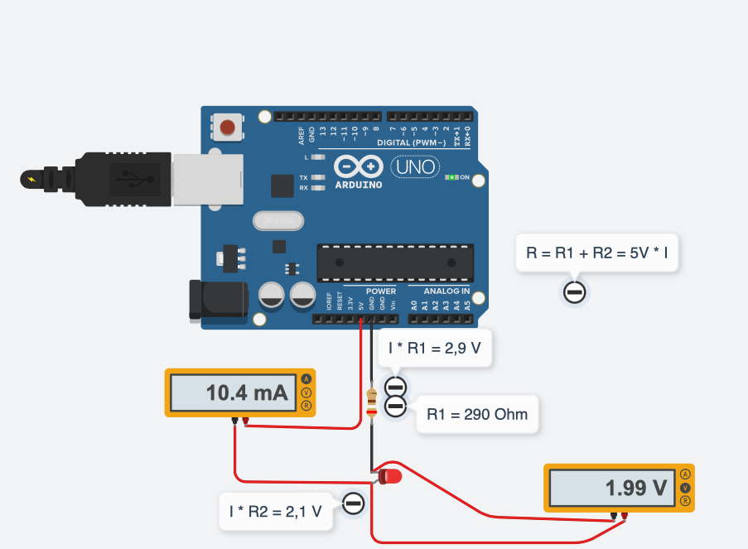

Slide 25
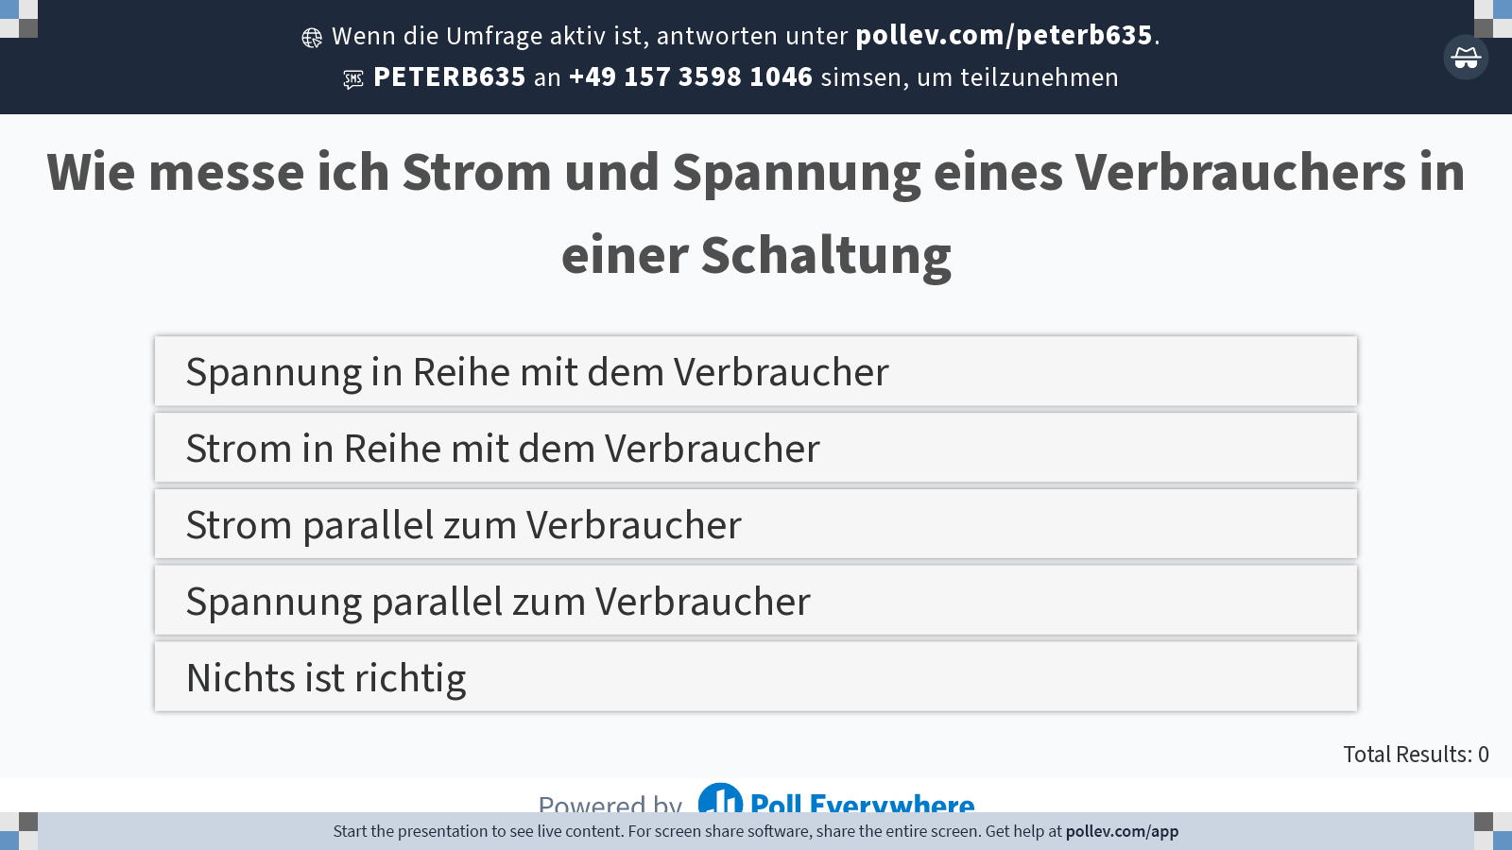
Notes:
Do not modify the notes in this section to avoid tampering with the Poll Everywhere activity. More info at polleverywhere.com/support Wie messe ich Strom und Spannung eines Verbrauchers in einer Schaltung
https://www.polleverywhere.com/multiple_choice_polls/1dn2bJBAP0PqGUPTYdoFH?display_state=instructions&activity_state=opened&state=opened&flow=Instructor&onscreen=persist

Slide 26
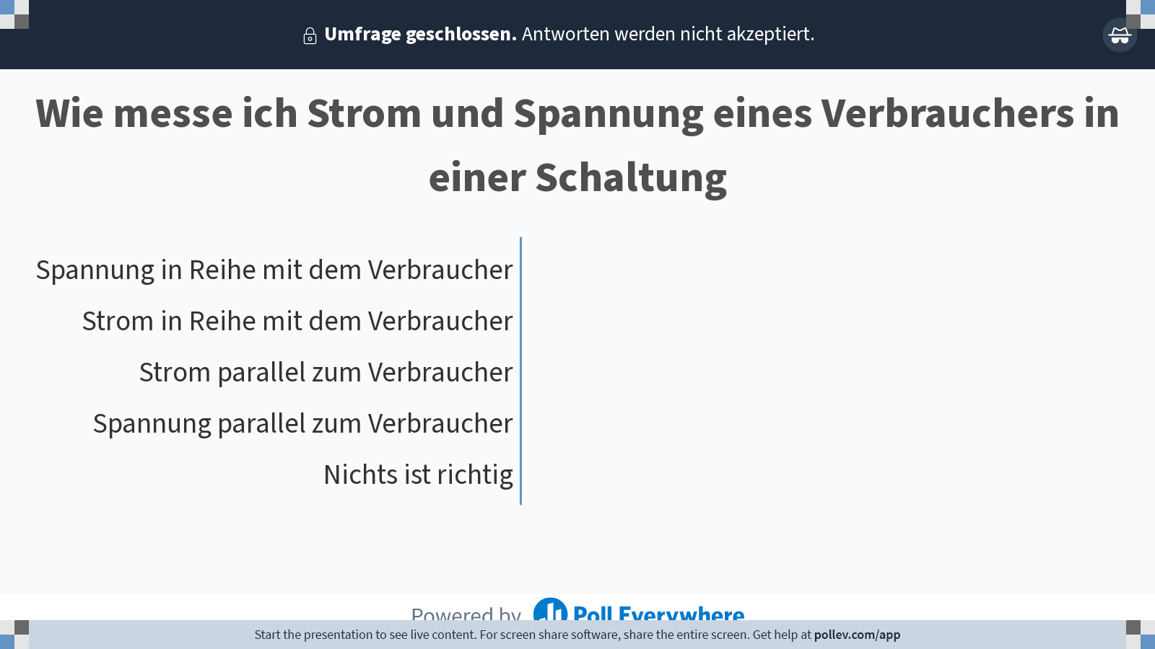
Notes:
Do not modify the notes in this section to avoid tampering with the Poll Everywhere activity. More info at polleverywhere.com/support Wie messe ich Strom und Spannung eines Verbrauchers in einer Schaltung
https://www.polleverywhere.com/multiple_choice_polls/1dn2bJBAP0PqGUPTYdoFH?display_state=chart&activity_state=closed&state=closed&flow=Instructor&onscreen=persist

Slide 27
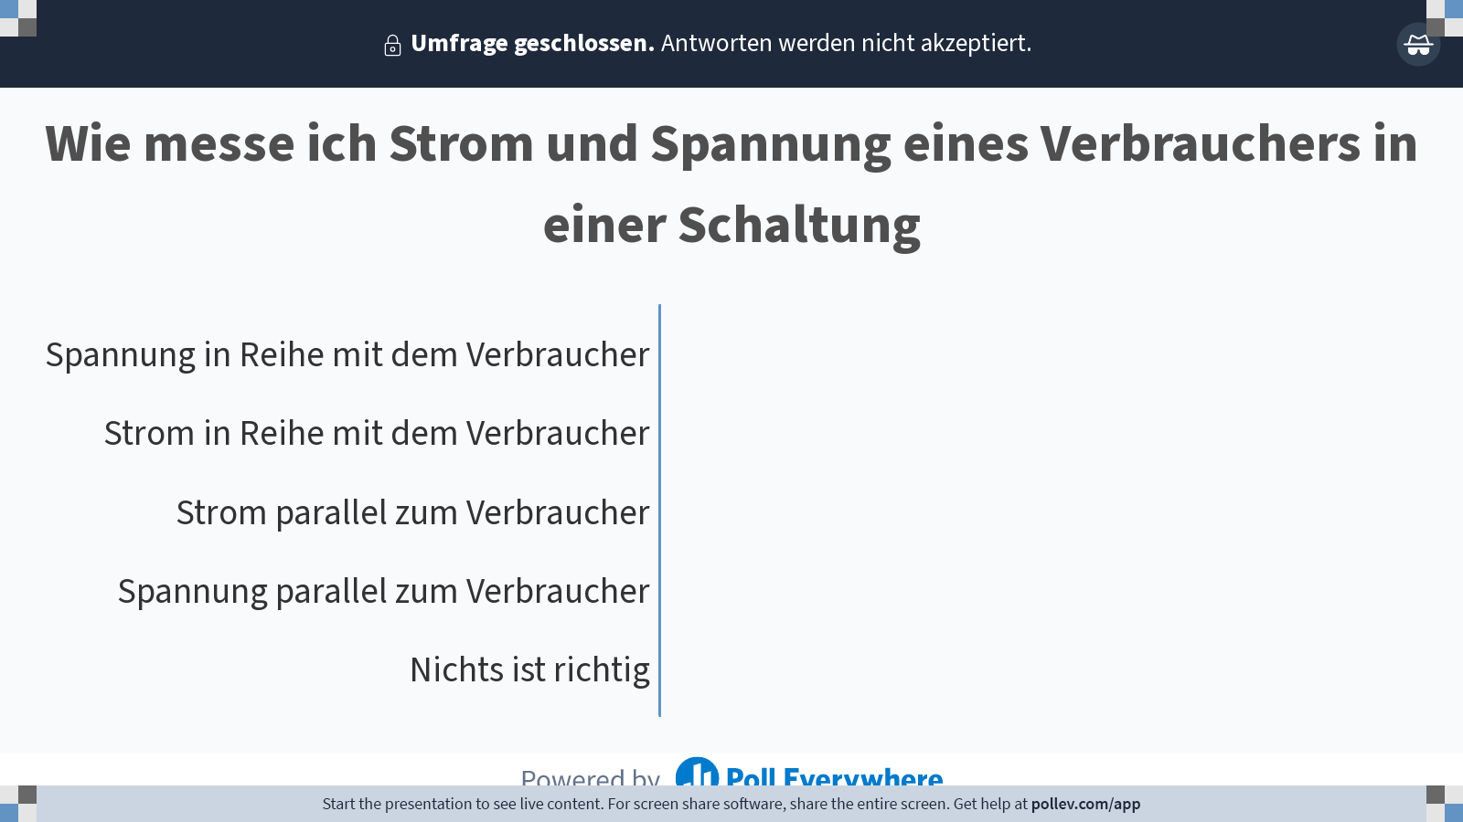
Notes:
Do not modify the notes in this section to avoid tampering with the Poll Everywhere activity. More info at polleverywhere.com/support Wie messe ich Strom und Spannung eines Verbrauchers in einer Schaltung
https://www.polleverywhere.com/multiple_choice_polls/1dn2bJBAP0PqGUPTYdoFH?display_state=chart&activity_state=closed&display=correctness&state=closed&flow=Instructor&onscreen=persist

Slide 28
Attribution und Quellen
Diese Folien wurden von Peter Bendel erstellt.
Für eigene Inhalte gilt die Attribution-ShareAlike 3.0 Unported
Lizenz, https://creativecommons.org/licenses/by-sa/3.0/
Ich habe folgende Quellen verwendet
Michael Konczer: https://www.michael-konczer.com/tech/de/elektrotechnik/ohmsches-gesetz
Johann Kuno Mangold: https://www2.vobs.at/bio/Physik/ppt/ElektrizitaetKap14.ppt
https://www.elektronik-kompendium.de/sites/bau/0201111.htm
https://leds-and-more.de/Widerstandsrechner
https://www.elektronik-kompendium.de/sites/bau/1109051.htm
https://www.frustfrei-lernen.de/elektrotechnik/stromrichtung-technisch-physikalisch.html

